Slide 1
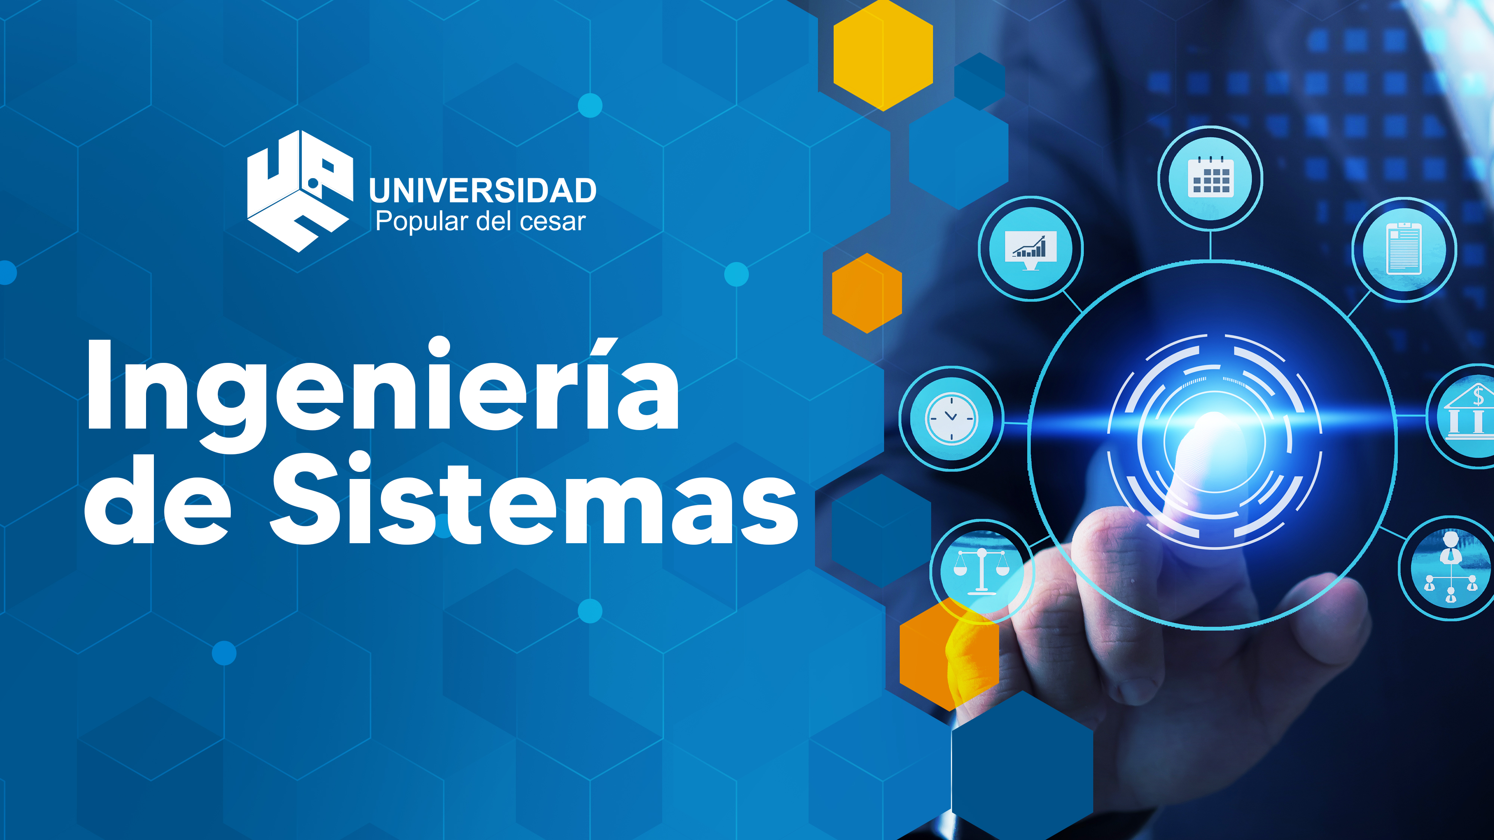
DIPLOMADO DE ACTUALIZACIÓN Y/O PROFUNDIZACIÓN,
COMO OPCIÓN DE GRADO EN EL PROGRAMA DE INGENIERIA DE SISTEMAS

Slide 2


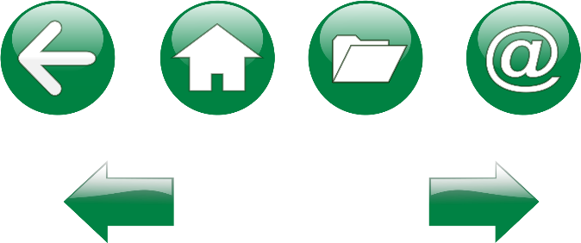
Educación formal
Ingeniero de sistemas, Universidad Popular del Cesar sede Valledupar, Feb 2002 – Jun 2009. MsC en Ingeniería de Sistemas y Computación, Universidad Nacional de Colombia, Bogotá, Feb 2011 – Mar 2015
EL DOCENTE
Formación complementaria
AWS Academy Graduate - AWS Academy Cloud Foundations, Feb 2002 – Jun 2009 https://www.credly.com/go/p3Uwht36
Associate Cloud Engineer Path - Google Cloud Academy, Feb 2011 – Mar 2015 https://www.cloudskillsboost.google/public_profiles/c7e7936c-3e37-4bad-b822-74d40c49d0db
Fundamentos De Programación Con Énfasis En Cloud Computing – AWS Academy y Misión Tic 2022
Google Cloud Computing Foundations – Google Academy
Aplicación de cloud: retos y oportunidades de mejora para las empresas de software gestionando la computación en la nube - Fedesoft
JAIRO FRANCISCO
SEOANES LEON
jairoseoanes@unicesar.edu.co
(300) 600 06 70
Experiencia profesional
Docente Universitario, Universidad Popular del Cesar sede Valledupar, marzo del 2013. Técnico de Sistemas Grado 11, Rama judicial Seccional Cesar, SRPA Valledupar, Junio del 2009

Slide 3
EL DIPLOMADO
¿Que es la nube?
Introducción a GCP
Interactuando con GCP
Jerarquia de recursos, IAM
Redes VPC
Google Compute Engine (GCE)
Google App Engine – (GAE)
Google Kubernete Engine – (GKE)
Google Cloud Storage
Monitoring and Logging
Google Cloud Sql – Google Cloud Spanner
Google Cloud Firestore – Google Cloud Bigtable
Google Cloud BigQuery
Pub/Sub, Google Cloud Function, Google Cloud Run
Load Balancing - AutosCaling
Cloud Interconnect and Peering, Cloud CDN
Infraestructura como código – IAC
Cierre Diplomado
Cloud Dataproc – Cloud Dataflow

Slide 4
DESARROLLO DEL DIPLOMADO
¿Que es la nube?
Introducción a GCP
Interactuando con GCP
Jerarquia de recursos, IAM
Redes VPC
Google Compute Engine (GCE)
Google App Engine – (GAE)
Google Kubernete Engine – (GKE)
Google Cloud Storage
Monitoring and Logging
Google Cloud Sql – Google Cloud Spanner
Google Cloud Firestore – Google Cloud Bigtable
Google Cloud BigQuery
Pub/Sub, Google Cloud Function, Google Cloud Run
Load Balancing - AutosCaling
Cloud Interconnect and Peering, Cloud CDN
Infraestructura como código – IAC
Cierre Diplomado
Cloud Dataproc – Cloud Dataflow

Slide 5
¿ Google Kubernetes Engine GKE ?
Agenda
1.1. Introduccion a los contenedores
1.2. Introduccion a Kubernetes
1.3. Google Kubernetes Engine - GKE

Slide 6
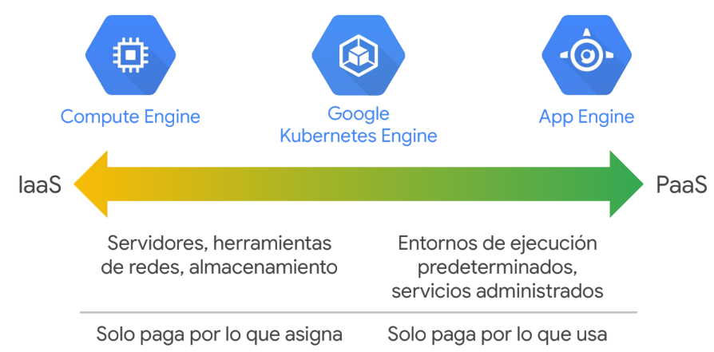
¿ Google Kubernetes Engine - GKE ?
Es un servicio administrado que puedes usar para implementar y operar aplicaciones alojadas en contenedores a gran escala con la infraestructura de Google
Fuente: Google cloud academy

Slide 7
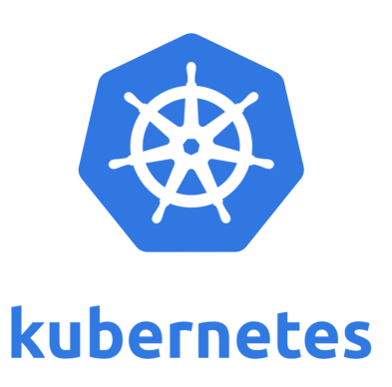
¿ Google Kubernetes Engine - GKE ?
GKE es una implementación administrada por Google de la plataforma de organización de contenedores de código abierto de Kubernetes
Google desarrolló Kubernetes
Fuente: Google cloud academy

Slide 8
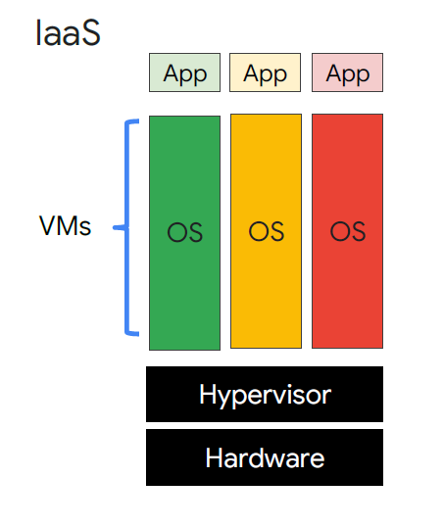
¿ Introducción a los Contenedores ?
La infraestructura como servicio (IaaS) le permite aprovisionar recursos informáticos virtualizando el hardware mediante máquinas virtuales.
Un hipervisor permite que un ordenador host preste soporte a varias máquinas virtuales.
Cada desarrollador puede implementar su propio sistema operativo, acceder al hardware y crear sus aplicaciones en un entorno autónomo con acceso a RAM, sistemas de archivos, interfaces de red, etc.
Fuente: Google cloud academy

Slide 9
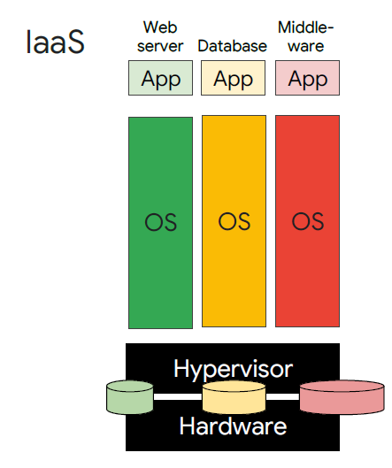
¿ Introducción a los Contenedores ?
Alta Flexibilidad
Cada desarrollador puede implementar su propio sistema operativo, acceder al hardware y crear sus aplicaciones en un entorno autónomo con acceso a RAM, sistemas de archivos, interfaces de red, etc.
Puede instalar su entonos de ejecución, servidor web, base de datos o middleware favorito, configurar los recursos subyacentes del sistema, como espacio en disco, E/S de disco o redes, y compilar como desee.
Fuente: Google cloud academy

Slide 10
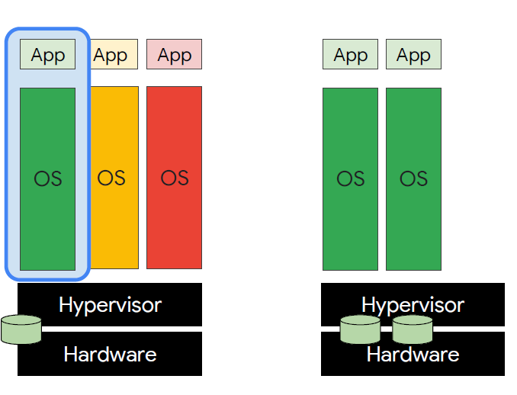
¿ Introducción a los Contenedores ?
Alto Costo
La unidad de cálculo más pequeña es una aplicación con su VM
El sistema operativo invitado puede ser grande, incluso de gigabytes, y tardar unos minutos en iniciarse
A medida que aumenta la demanda de su aplicación, debe copiar una máquina virtual completa e iniciar el sistema operativo invitado para cada instancia de su aplicación, lo que puede resultar lento y costoso
Fuente: Google cloud academy

Slide 11
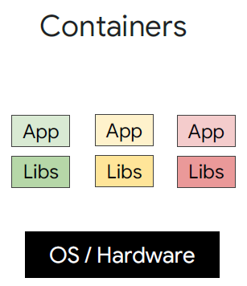
¿ Introducción a los Contenedores ?
¿ Porque los contenedores ?
Permiten desplegar y distribuir aplicaciones de una manera portable y predecible
Empaqueta componentes y dependencias en un proceso ligero, aislado y estandarizado
Permite diseñar aplicaciones y servicios que puedan ser fácilmente desplegable en sistemas distribuidos
Permite al sistema escalar fácil y rápidamente para dar respuesta al incremento de cargas de trabajo y sobrevivir a fallos.
Fuente: Google cloud academy

Slide 12
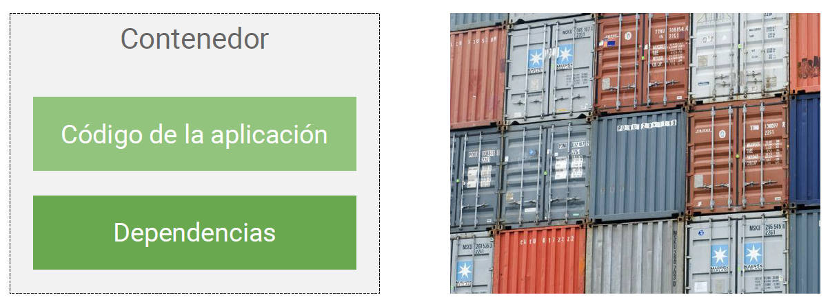
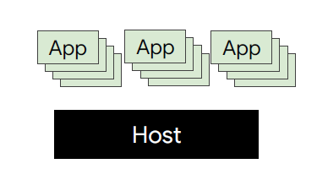
¿ Introducción a los Contenedores ?
Los contenedores son paquetes ligeros, independientes, que consumen pocos recursos, portátiles y ejecutables
Un contenedor es como una caja negra, encapsula el código y sus dependencias, con acceso limitado a su propia partición del sistema de archivos y hardware.
Requieren un host con kernel de sistema operativo que admita contenedores, y solo requiere unas pocas llamadas al sistema para su creación y comienza tan rápido como un proceso.
Fuente: Google cloud academy

Slide 13
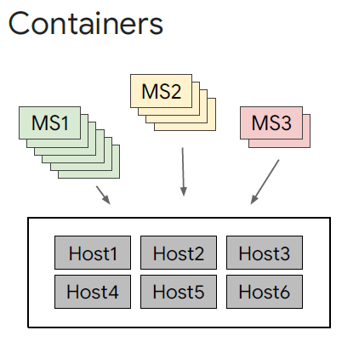
¿ Introducción a los Contenedores ?
Permiten que su código sea ultra portátil, de modo que puede pasar del desarrollo, a la producción o de su computadora portátil a la nube, sin cambiar ni reconstruir nada.
Puede escalar una aplicación en segundos e implementar docenas o cientos de ellos (según el tamaño o la carga de trabajo) en un solo host.
Puede crear sus aplicaciones utilizando muchos contenedores, cada uno de los cuales realiza su propia función, como microservicios.
Fuente: Google cloud academy

Slide 14
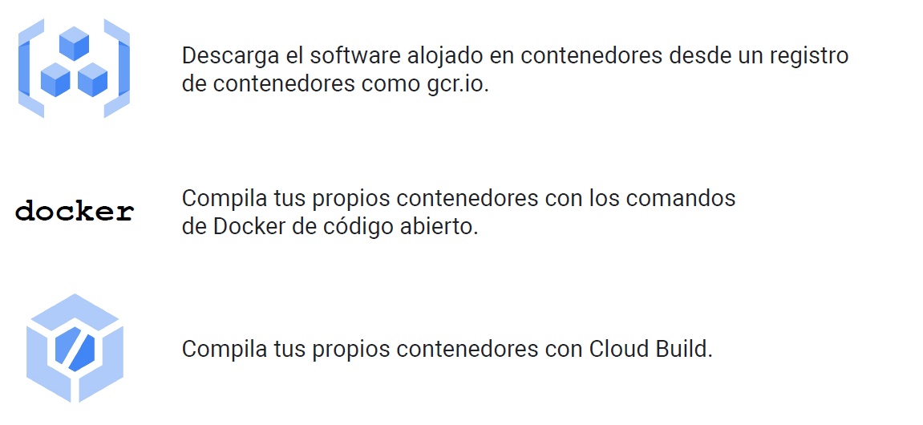
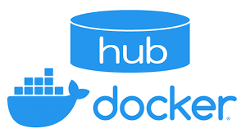
¿ Introducción a los Contenedores ?
Docker Hub es un servicio proporcionado por Docker para buscar y compartir imágenes de contenedores.
Fuente: Google cloud academy

Slide 15
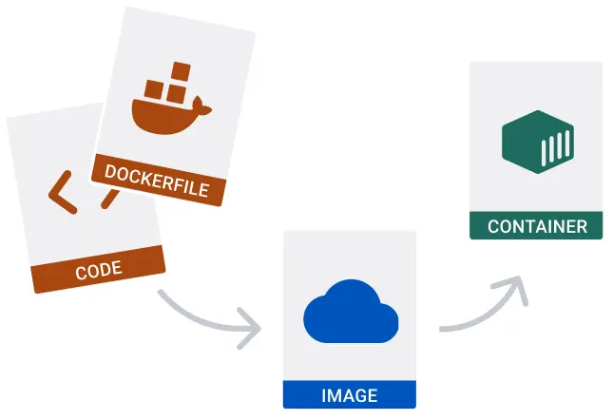
¿ Introducción a los Contenedores ?
Fuente: ttps://docs.docker.com/guides/walkthroughs/run-a-container/

Slide 16
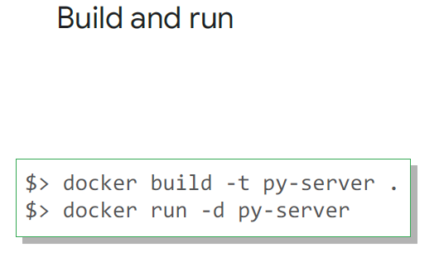
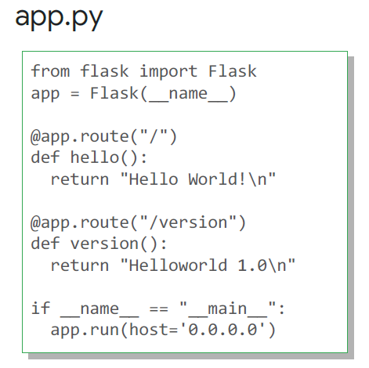
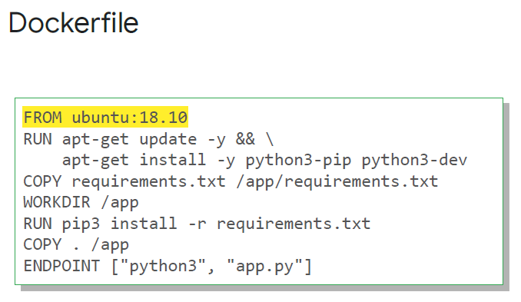
¿ Introducción a los Contenedores ?
Fuente: ttps://docs.docker.com/guides/walkthroughs/run-a-container/

Slide 17
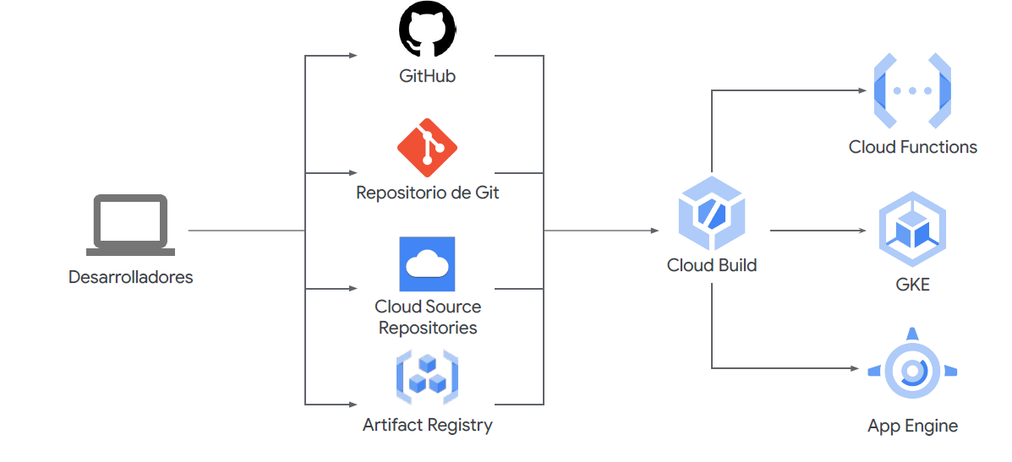
¿ Introducción a los Contenedores ?
Fuente: google academy

Slide 18
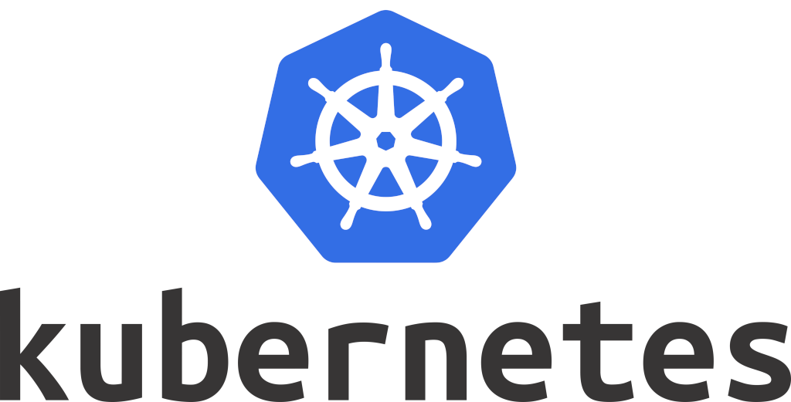
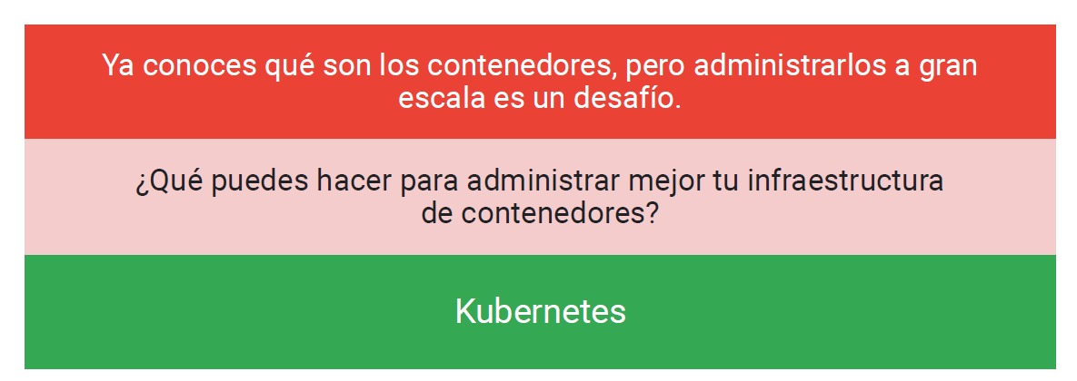
¿ Introducción a Kubernetes ?
Administra tu infraestructura de contenedores
Fuente: google academy

Slide 19
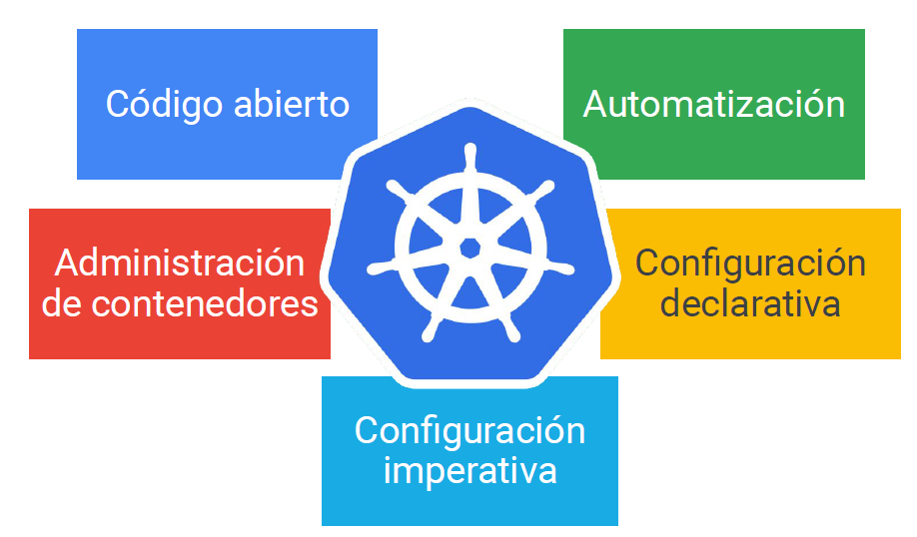
¿ Introducción a Kubernetes ?
Kubernetes es una plataforma portable y extensible de código abierto para administrar cargas de trabajo y servicios.
Kubernetes ofrece un entorno de administración centrado en contenedores. Kubernetes orquesta la infraestructura de cómputo, redes y almacenamiento para que las cargas de trabajo de los usuarios no tengan que hacerlo
Fuente: google academy

Slide 20
¿ Introducción a Kubernetes ?
● Admite aplicaciones con y sin estado
● Ajuste de escala automático
● Límites de recursos
● Extensibilidad
● Portabilidad
Fuente: google academy

Slide 21
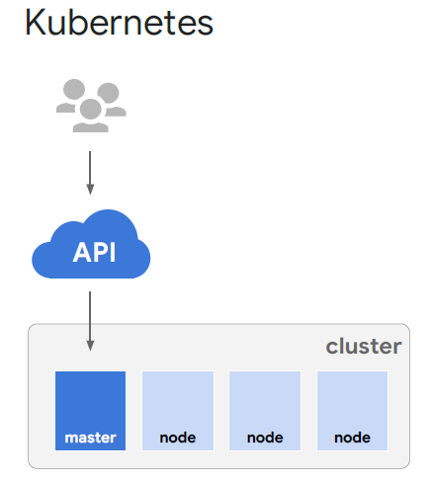
¿ Introducción a Kubernetes ?
Kubernetes es un orquestador de código abierto que abstrae contenedores en un nivel superior para que pueda administrar y escalar mejor sus aplicaciones.
En el nivel más alto, Kubernetes es un conjunto de API que puede utilizar para implementar contenedores en un conjunto de nodos llamado clúster.
Fuente: google academy

Slide 22
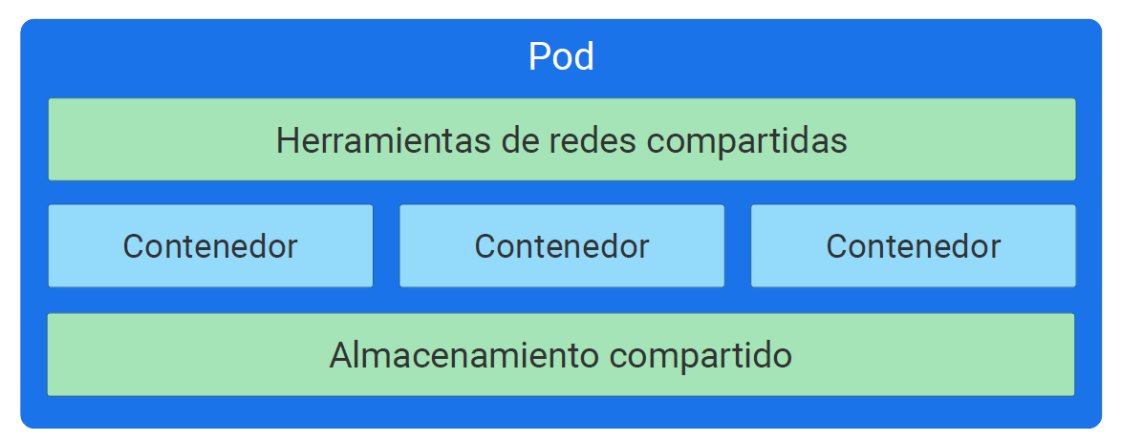
¿ Introducción a Kubernetes ?
Un Cluster de Kubernetes se divide en un conjunto de nodos, de los cuales uno es el master, que se ejecuta como plano de control y otros que ejecutan contenedores.
En Kubernetes, un nodo representa una instancia informática, como una máquina
Los Pods son los componentes básicos del modelo Kubernetes
Puede describir un conjunto de aplicaciones y cómo deben interactuar entre sí y Kubernetes descubre cómo hacer que eso suceda.
Fuente: google academy

Slide 23
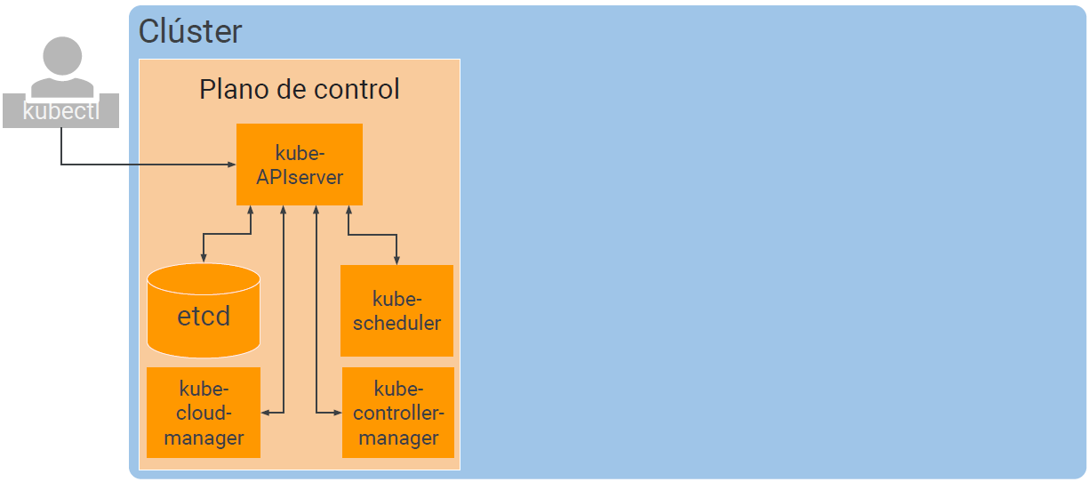
¿ Introducción a Kubernetes ?
Kube Api Server: Su función es aceptar los comandos que visualizan o cambian el estado del cluster
Su función es conectarse con el Api Server y comunicarse con nosotros
Es la DB del cluster
Responsable de programar Pods en los nodos. Selecciona el nodo mas adecuado
Encargado de administrar interacción con proveedores de nube
Supervisa constantemente el estado del cluster. Realiza cambios para mantener el estado deseado
Fuente: google academy

Slide 24
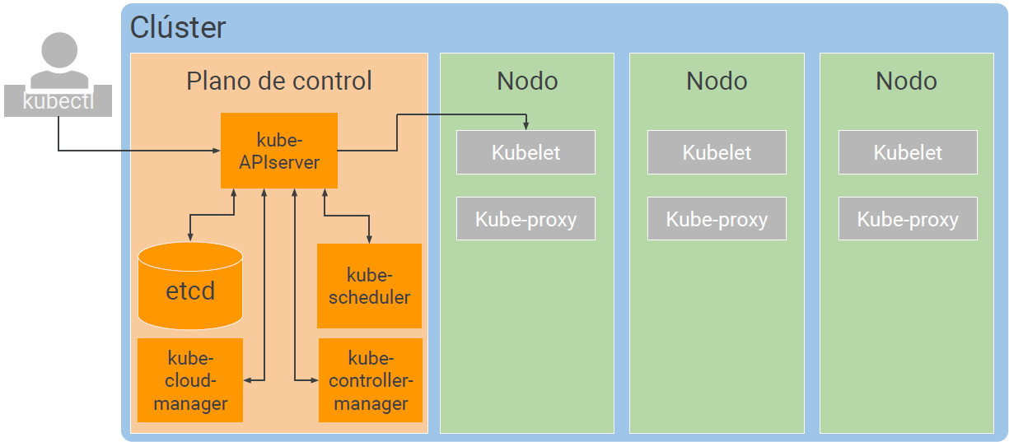
¿ Introducción a Kubernetes ?
Kubelet: Es un agente de kubernetes alojado en cada nodo del cluster. Se encarga de iniciar el Pods
Kubeproxy: Su función es mantener la conectividad de red entre los Pods de un cluster
Fuente: google academy

Slide 25
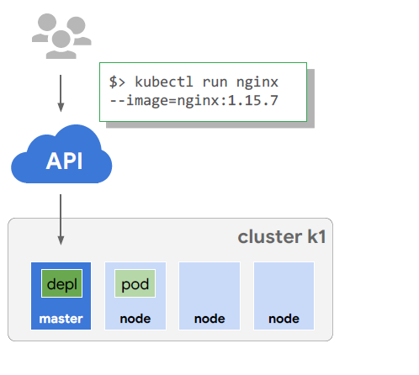
¿ Introducción a Kubernetes ?
Una forma de ejecutar un contenedor en un Pod en Kubernetes es utilizar el comando de ejecución kubectl run.
Esto inicia una implementación con un contenedor ejecutándose en un Pod y el contenedor dentro del Pod es una imagen del servidor nginx.
Fuente: google academy

Slide 26
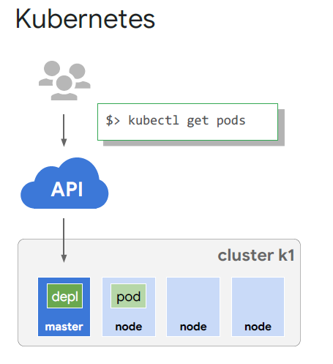
¿ Introducción a Kubernetes ?
Una implementación representa un grupo de réplicas del mismo Pod (replicaset) y mantiene sus Pods en ejecución incluso cuando fallan los nodos en los que se ejecutan. Podría representar un componente de una aplicación o una aplicación completa.
El comando $ kubectl get pods, permite ver el numero de replicas de pods en ejecución
Fuente: google academy

Slide 27
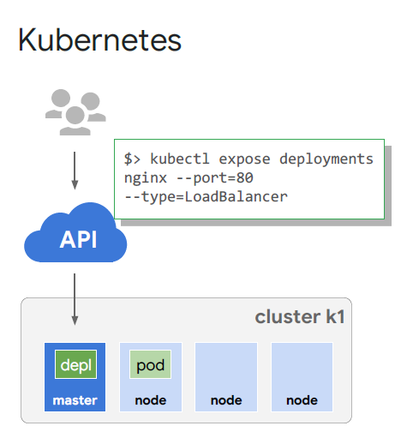
¿ Introducción a Kubernetes ?
De forma predeterminada, solo se puede acceder a los pods en una implementación dentro de tu clúster.
Para que estén disponibles públicamente, puede conectar un balanceador de carga a su implementación ejecutando el comando $kubectl expose
Fuente: google academy

Slide 28
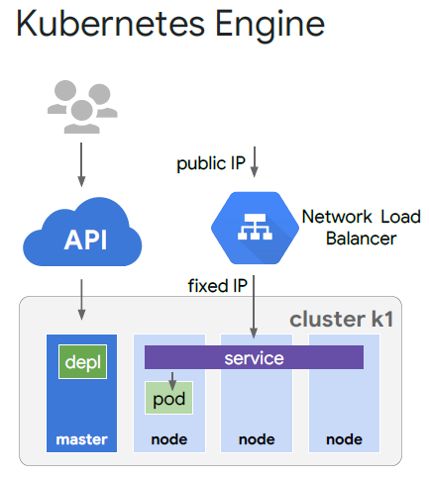
¿ Introducción a Kubernetes ?
Kubernetes crea un Servicio con una IP fija para sus Pods y lo conecta con un balanceador de carga externo con una dirección IP pública a ese Servicio para que otros fuera del clúster puedan acceder a él.
Cualquier cliente que acceda a esa dirección IP será enrutado a un Pod detrás del Servicio
Fuente: google academy

Slide 29
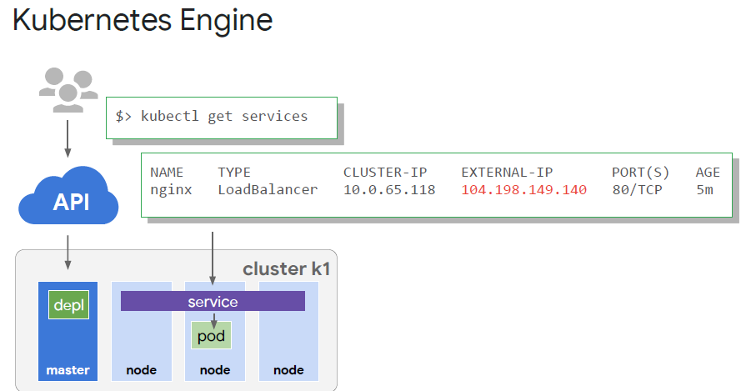
¿ Introducción a Kubernetes ?
Se puede listar los servicios en ejecución con el comando $kubectl get services
Fuente: google academy

Slide 30
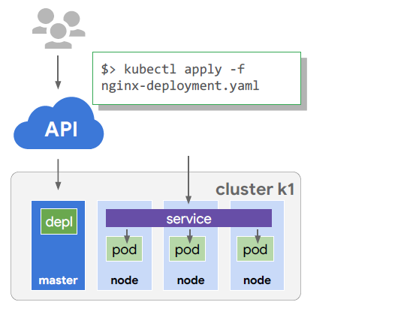
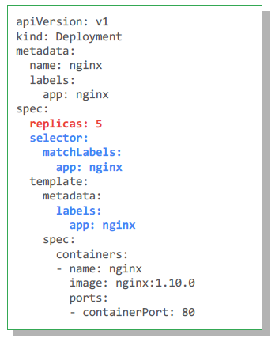
¿ Introducción a Kubernetes ?
Fuente: google academy

Slide 31
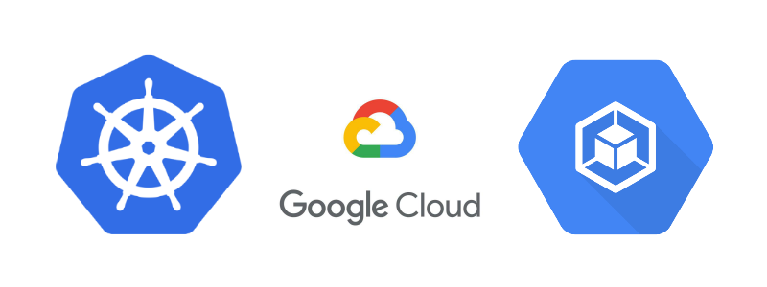
¿ Google Kubernetes Engine – GKE ?
Google Kubernetes Engine - GKE es el servicio de Kubernetes de Google altamente escalable y completamente automatizado
Fuente: google academy

Slide 32
¿ Google Kubernetes Engine – GKE ?
GKE es ideal si necesitas una plataforma que te permita configurar la infraestructura que ejecuta tus apps alojadas en contenedores, como las herramientas de redes, el escalamiento, el hardware y la seguridad.
GKE proporciona la potencia operativa de Kubernetes y administra muchos de los componentes subyacentes, como el plano de control y los nodos.
Fuente: google academy

Slide 33
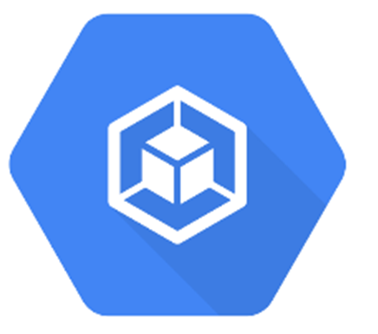
¿ Google Kubernetes Engine – GKE ?
Modos de operación
GKE ofrece los siguientes modos de operación para clústeres:
Modo Autopilot (recomendado): GKE administra la infraestructura subyacente, como la configuración del nodo, el ajuste de escala automático, las actualizaciones automáticas, la configuración de seguridad de referencia y la configuración de red de referencia.
Modo Standard: Administras la infraestructura subyacente, incluida la configuración de los nodos individuales.
No puedes convertir un clúster de Standard a Autopilot después de crearlo.
Fuente: google academy

Slide 34
¿ Google Kubernetes Engine – GKE ?
¿Porque Autopilot?
Autopilot proporciona una configuración predeterminada que tiene beneficios como los siguientes:
Eficacia en costos: solo pagas por los recursos de procesamiento que usan tus cargas de trabajo mientras se ejecutan. No pagas por la capacidad sin uso en los nodos, los Pods del sistema, los costos del sistema operativo ni las cargas de trabajo no programadas.
Automatización: Google administra los nodos, crea nodos nuevos para tus apps y configura actualizaciones y reparaciones automáticas. GKE escala los nodos y las cargas de trabajo de forma automática en función del tráfico.
Mejora de la postura y confiabilidad de la seguridad: los clústeres de Autopilot habilitan muchas opciones de configuración de seguridad de GKE y las prácticas recomendadas de Kubernetes de forma predeterminada.
Fuente: google academy

Slide 35
¿ Google Kubernetes Engine – GKE ?
Grupos de nodos: Puedes crear y administrar grupos de nodos con una configuración similar.
Seguridad: Los clústeres de GKE Standard tienen medidas de endurecimiento predeterminadas. Puedes habilitar estas funciones de forma manual y ajustar la configuración.
Escalamiento: Debes establecer el aprovisionamiento automático de nodos y el ajuste de escala automático y asegurarte de que tus nodos no tengan demasiados o muy pocos recursos.
Administración de recursos: Debes evaluar las necesidades de recursos de cada carga de trabajo que ejecutas en clústeres Standard para asegurarte de que las solicitudes de recursos cumplan con los requisitos de carga de trabajo.
Administración de versiones: Puedes configurar las actualizaciones automáticas y las versiones de GKE cuando creas o actualizas el clúster.
¿Porque Standard?
Fuente: google academy

Slide 36
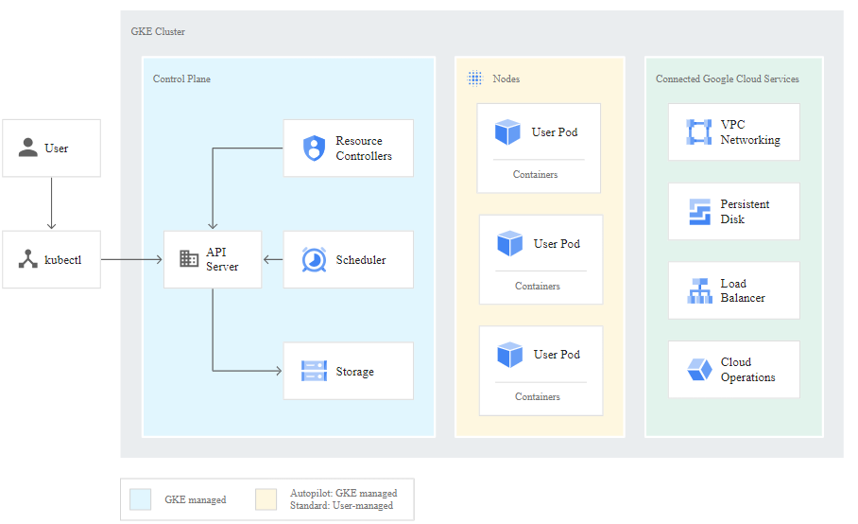
¿ Google Kubernetes Engine – GKE ?
Fuente: google academy

Slide 37
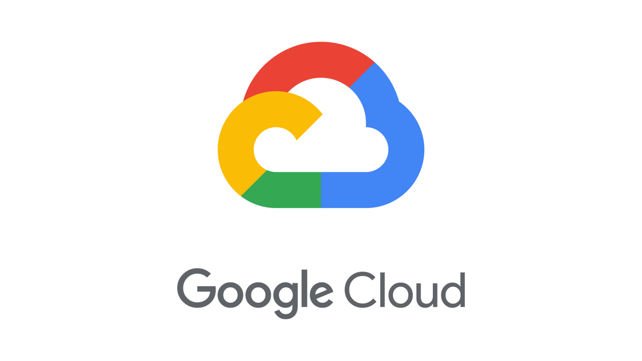
Fuentes de información
Google App Engine
https://cloud.google.com/appengine/docs/
Google App Engine Flexible Environment
https://cloud.google.com/appengine/docs/flexible/
Google App Engine Standard Environment
https://cloud.google.com/appengine/docs/standard/

Slide 38


